Slide 1
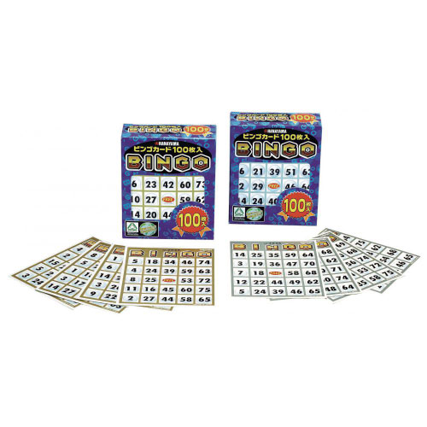
【提案書】
ビンゴカード 100枚セット
特徴
パーティや宴会で多くの人を盛り上げて楽しんで頂くのに欠かせないビンゴゲーム用のカードです。100枚セットでリフィルとしてカードのみでも繰り返しご注文も可能です。
商品写
納期
納期スペース
仕様
素材：コートボール紙
サイズ：幅9.5cm×高さ11.7cm
包装：化粧箱入り
備考：色指定不可
お見積
お見積りスペース

